Slide 1
Algoritmos Em Grafos Trabalho Prático 3 Prof. Saulo A. P. Pinto
PUC MINAS
CIÊNCIA DA COMPUTAÇÃO

Slide 2
Trabalho 3: Topological Sort
Individual
Código deve ser postado no sistema VERDE e no SGA.
Em caso de cópias TODOS os envolvidos recebem nota zero e podem ser encaminhados à Coordenação para advertência formal

Slide 3
O que deve ser feito
Crie em programa que leia dados, a partir de um arquivo-texto, de uma lista de disciplinas a cursar e seus pré-requisitos, conforme exemplo na tabela 1.
A partir da lista, crie um grafo e, a partir dele, informe a ordenação das disciplinas que respeita os pré-requisitos.
Para a ordenação use o algoritmo de Kahn ou o DFS modificado.

Slide 4
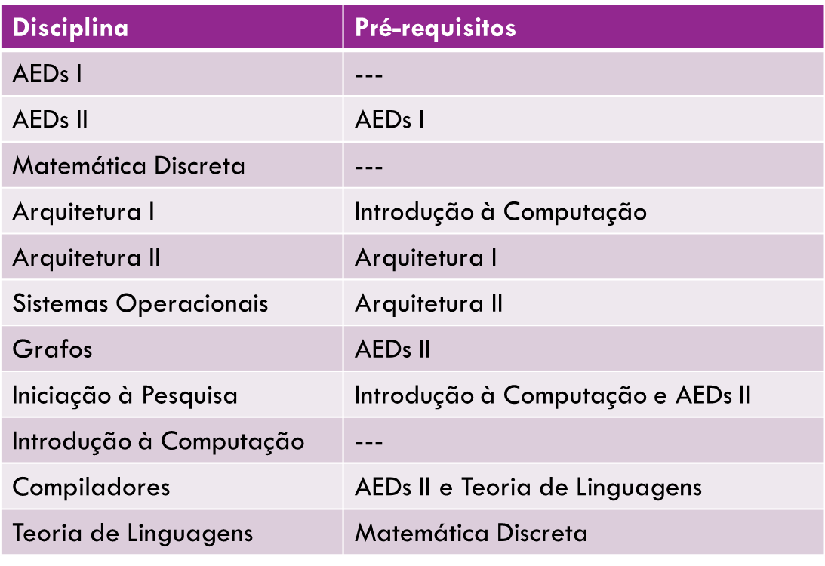
Tabela 1

Slide 5
Arquivo de entrada
AEDs I;
AEDs II;AEDs I
Matemática Discreta;
Arquitetura I;Introdução à Computação
Arquitetura II;Arquitetura I
Sistemas Operacionais;Arquitetura II
Grafos;AEDs II
Iniciação à Pesquisa;Introdução à Computação,AEDs II
Introdução à Computação;
Compiladores;AEDs II,Teoria de Linguagens
Teoria de Linguagens;Matemática Discreta

Slide 6
Arquivo de saída
A lista de saída só contém nome de disciplinas, além de caracteres separadores.
Para o arquivo de exemplo, a saída é:
AEDs I - Introdução à Computação - Matemática Discreta - AEDs II - Arquitetura I - Teoria de Linguagens - Iniciação à Pesquisa – Grafos – Arquitetura II - Compiladores - Sistemas Operacionais

Slide 7
Observações
Mapeie disciplina para número de vértice considerando a ordem que ela é listada no arquivo de entrada
Liste sempre os nomes dos vértices (disciplinas) em ordem lexicográfica dada pela função compareToIgnoreCase, classe String, de Java.

